Slide 1
VIGAS SOMETIDAS A CARGAS TRANSVERSALES QUE PROVOCAN FLEXION Y CORTE

Slide 2
VIGAS
Un miembro estructural o un componente de máquina destinado principalmente a soportar fuerzas que se ejercen PERPENDICULARMENTE AL EJE del miembro, reciben el nombre genérico de VIGAS.
➲ la diferencia fundamental entre una viga y un miembro cargado axialmente , o un árbol de transmisión sometido a torsión, es la DIRECCION DE LA CARGA APLICADA.

Slide 3
VIGAS
En general, una viga presenta una longitud comparativamente grande frente a las dimensiones de su sección transversal
A la línea que une los centroides de las secciones transversales de la viga se la suele denominar EJE CENTROIDAL o LONGITUDINAL de una viga.
En muchas aplicaciones (casos de construcciones de edificios, por ej.), las vigas se encuentran en posición horizontal; pero también se encuentran vigas inclinadas y verticales en otras aplicaciones (entramados y máquinas).

Slide 4
VIGAS
La principal deformación que sufre una viga es por efecto de la Flexión.
Algunas vigas están sometidas puramente a flexión, mientras que otras están sometidas a cargas que producen flexión en combinación con cargas axiales, cortantes y cargas que producen momentos torsores.
Los miembros esbeltos sometidos a cargas axiales de compresión se denominan COLUMNAS; Estas están sometidas generalmente al efecto del PANDEO.
Cuando además las cargas provocan flexión se denomina columnas flectantes.

Slide 5
A1. Tipos de vínculos
1. APOYO POR RODILLO: Resiste el movimiento de la viga en la dirección perpendicular a su eje.  la reacción de un apoyo de rodillo de una viga horizontal es una fuerza vertical R_{y}. La viga puede girar libremente en torno al apoyo de rodillo, además de permitir movimiento horizontal.

Slide 6
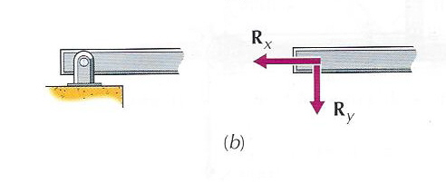
A1. Tipos de vínculos
2. APOYO POR PASADOR. Resiste el movimiento de la viga en cualquier dirección del plano de carga. La reacción de apoyo de pasador de una viga horizontal se la suele representar mediante las componentes HORIZONTAL y VERTICAL de la fuerza R : R_{x} y R_{y}. La viga sólo puede girar libremente en torno al apoyo de pasador.

Slide 7
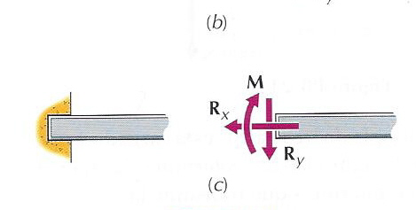
A1. Tipos de vínculos
3. APOYO EMPOTRADO o APOYO FIJO:
Impide tanto la rotación de la viga como su movimiento en cualquier dirección del plano de carga. La reacción del apoyo de empotramiento puede representarse mediante dos componentes de fuerza y un momento R_{X ;} R_{Y;} M_{A-}

Slide 8
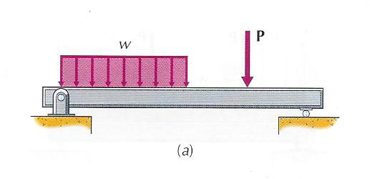
CLASIFICACION DE VIGAS SEGÚN SUS TIPOS DE APOYOS
Vigas Isostáticas o Estáticamente Determinadas
Viga simplemente apoyada
Está apoyada con un pasador y un rodillo , o
superficie lisa en el otro extremo.

Slide 9
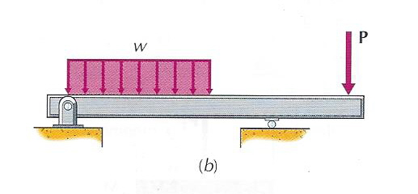
CLASIFICACION DE VIGAS SEGÚN SUS TIPOS DE APOYOS
b) Viga en voladizo o sobresaliente
Cuando uno (o ambos) extremos se prolonga más allá
de su apoyo.

Slide 10
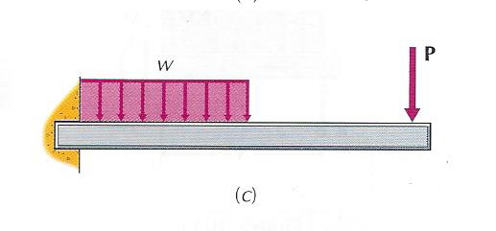
CLASIFICACION DE VIGAS SEGÚN SUS TIPOS DE APOYOS
C ) Viga en voladizo ó ménsula
Cuando la viga está empotrada en un extremo y libre en el otro.

Slide 11
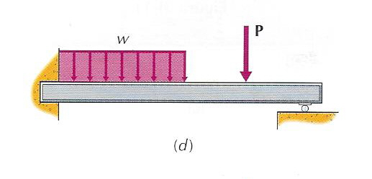
Vigas estáticamente indeterminadas o Hiperestáticas
a) Viga empotrada en un extremo y apoyada en el otro.
Es Hiperestática de primer grado
(apoyo simple) o de segundo
grado (apoyo articulado) (apoyo
articulado o por pasador)

Slide 12
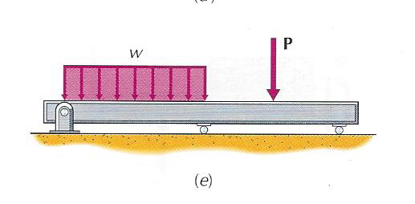
Vigas estáticamente indeterminadas o Hiperestáticas
b ) Vigas continuas
Puede tener un apoyo articulado y mas de un apoyo simple.

Slide 13
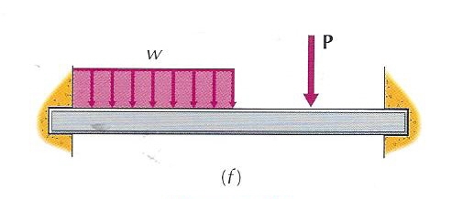
Vigas estáticamente indeterminadas o Hiperestáticas
C) Vigas empotradas en un extremo y apoyadas o empotradas en el otro extremo
Serán hiperestáticas de primer, segundo o tercer
grado según el tipo de apoyo que presente el
segundo extremo.

Slide 14
¿Cómo se determinan esas Reacciones?
Con las ECUACIONES QUE PROVIENEN DE LAS CONDICIONES DE EQUILIBRIO DE LA ESTATICA para Fuerzas No Concurrentes. Si estamos trabajando en un plano, entonces las mismas son tres ecuaciones independientes.
Por eso decimos que cuando los apoyos configuran tres incógnitas como máximo entonces Calculamos sus reacciones a través de las condiciones analíticas de equilibrio.

Slide 15
FUERZAS INTERIORES

Slide 16
FUERZAS INTERIORES
Cuando un cuerpo se encuentra sometido a un sistema de fuerzas o cargas exteriores, al mismo tiempo se desarrollan un sistema de FUERZAS RESISTENTES INTERIORES, cuya RESULTANTE tiene por función equilibrar a aquellas fuerzas exteriores.
¿Cómo podemos poner en evidencia la presencia de dichas fuerzas o la de su Resultante?
Por ej. Cortando un cuerpo sometido a fuerzas exteriores (en equilibrio). Sobre el plano “a-a”, actúa la resultante de un sistema de fuerzas interiores distribuidas sobre pequeños elementos dA en que se subdivide la sección A.

Slide 17
FUERZAS INTERIORES
LA ESTATICA se ocupa de determinar el valor y posición de la RESULTANTE DE ESAS FUERZAS INTERIORES, (puede ser una fuerza y un momento o ambas), y la MECANICA DE DEFORMACION DE LOS CUERPOS (Resistencia de materiales), se ocupa de establecer la distribución y valor de cada esfuerzo o tensión que se produce en el cuerpo

Slide 18
FUERZAS INTERIORES
La RESULTANTE R , se descompone en una R_{x} (Resultante Normal al plano cortado “a-a”) y una Resultante R_{T,} (Resultante Tangencial). Esta última la podemos descomponer en una R_{Y} y en una R_{z} , haciéndose coincidir los ejes “y “, “z “ con el plano cortado.
El Momento Resultante M, en forma general también se puede descomponer en los tres ejes citados (M_{X ,} M_{Y} y M_{Z} ) provocando MOMENTO TORSOR y MOMENTO FLECTOR respecto de los ejes del plano “y” y “z

Slide 20
¿Cómo se obtienen las Fuerzas Interiores o Solicitaciones ?
Paso 1: Determinación de las Reacciones de Vínculo
Paso 2: Realizar un corte (imaginario o ficticio) en el lugar en que se desea determinar las fuerzas internas, aplicando un DSL.  Se ponen en evidencia todas las fuerzas que operan en el cuerpo (tanto externas como internas)
Paso 3: Aplicar las CONDICIONES (ecuaciones) DE EQUILIBRIO para Fuerzas No CONCURRENTES.
(1) ∑ F_{x} = 0 ; ∑ F_{y} = 0 ; ∑ M_{A} = 0 ó
(2) ∑ M_{A} = 0; ∑ M_{B} = 0 ; ∑ F_{x} = 0 ó
(3) ∑ M_{A} = 0; ∑ M_{B} = 0 ; ∑ M_{C} = 0

Slide 21
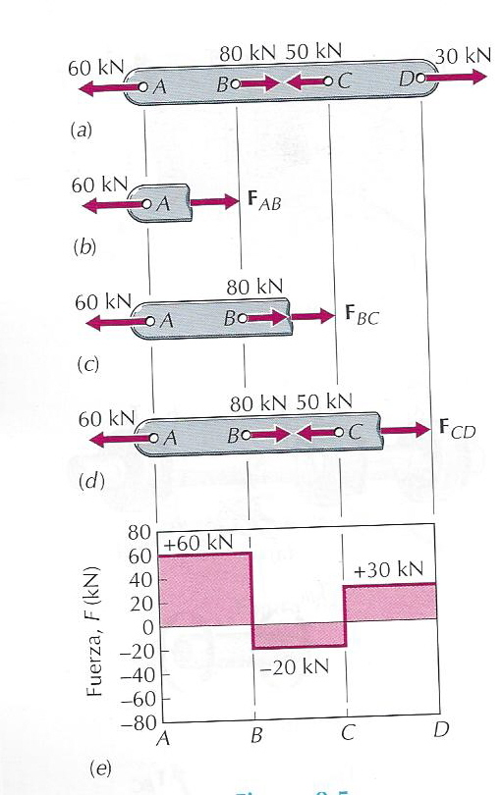
¿Cuáles son los tipos de fuerzas interiores que podemos encontrar?
1. Fuerza Normal (o AXIAL) de Tracción
o de Compresión
(Casos de miembros sujetos a dos
fuerzas en armaduras, cables,
entramados, máquinas)

Slide 23
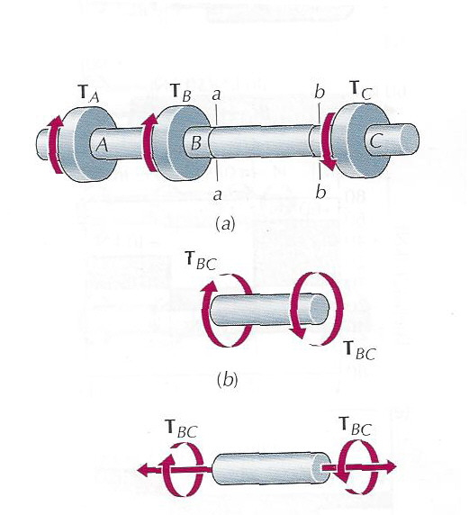
CLASES DE FUERZAS INTERIORES
2 MOMENTOS TORSORES en las secciones
transversales. (Casos de árboles de
transmisión). Los
momentos positivos,
(regla de la mano
derecha), correspon- den a vectores que
den a vectores que
salen de la sección
Transversal

Slide 25
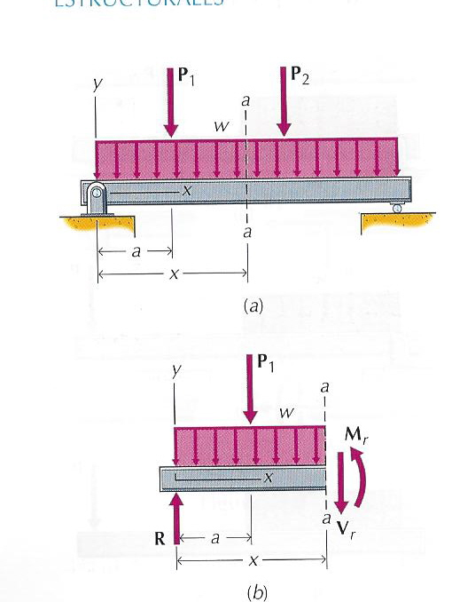
CLASES DE FUERZAS INTERIORES
3. Fuerzas Cortantes y Momentos
Flectores en vigas-
Es el caso mas general de elementos
estructurales.

Slide 26
¿Cómo se determinan esas reacciones?
Cuando las reacciones son tales que necesitamos determinar mas de tres incógnitas, → las tres ecuaciones de la ESTATICA son insuficientes para determinar las totalidad de las reacciones.
Se trata de sistemas hiperestáticos o estáticamente indeterminados.
Las ecuaciones adicionales deberán obtenerse de las propiedades que relaciona la CARGA con la DEFORMACION de los cuerpos. Eso es posible dentro de la MECANICA DE LOS MATERIALES

Slide 27
CLASES DE FUERZAS INTERIORES
4. Casos generales de elementos sujetos a Fuerzas Axiales, Fuerzas de Corte y Momentos Flectores.
Recordar que los entramados y máquinas
analizados anteriormente contenían al
menos un elemento multifuerzas.  en
alguna sección recta habría elementos que
estarían sometidos a una fuerza axial P, una
fuerza cortante V y a un momento flector M.

Slide 28
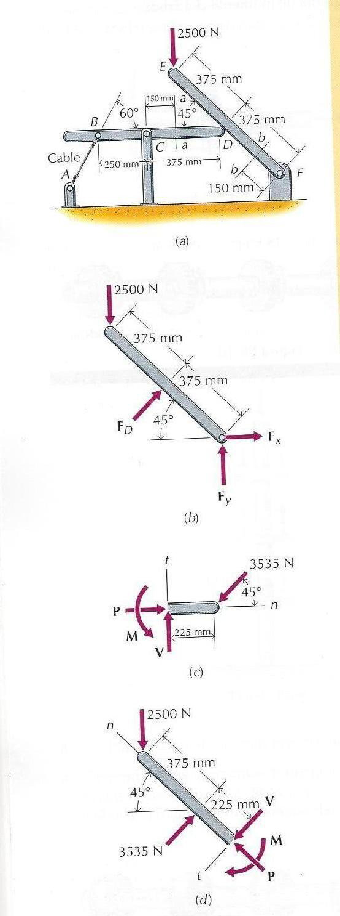

Slide 29
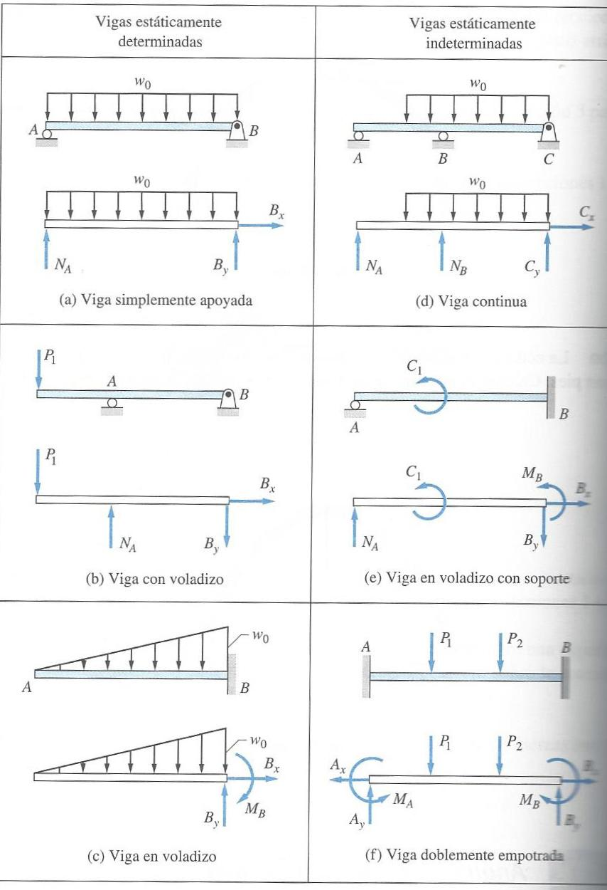

Slide 30
CONCLUSION FINAL
Las Fuerzas Interiores que transmiten las secciones rectas de una viga son las FUERZAS y MOMENTOS que se necesitan para resistir las FUERZAS EXTERIORES (Activas y reactivas) PARA MANTENER EL EQUILIBRIO.
Los esfuerzos y deformaciones de las vigas son provocadas por esas FUERZAS INTERIORES , pero sus valores y distribuciones son objeto de otro estudio, fuera de la ESTATICA.

Slide 31
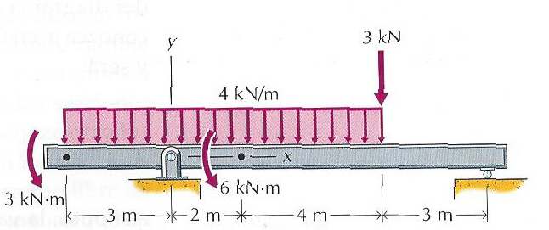
Tipos de cargas que soportan las vigas
Las vigas pueden estar sometidas a cargas concentradas, cargas distribuidas, o a pares o momentos concentrados. Puedan actuar solos o con una combinación cualquiera de ellos.

Slide 32
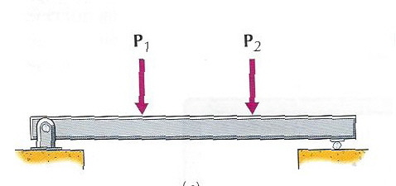
Tipos de cargas que soportan las vigas
CARGAS CONCENTRADAS:
Son aquellas cargas aplicadas a una porción muy pequeña de la longitud de una viga. Puede idealizarse mediante una fuerza discreta que se ejerce sobre un punto concreto de una viga.

Slide 33
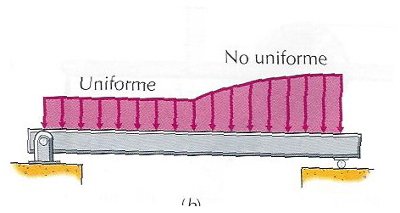
Tipos de cargas que soportan las vigas
CARGAS DISTRIBUIDAS
Se ejercen a lo largo de una longitud finita de la viga. La distribución de la carga puede ser uniforme o no. Ej. De carga uniforme: peso propio de una viga -

Slide 34
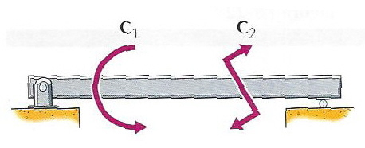
Tipos de cargas que soportan las vigas
MOMENTO CONCENTRADO
Es un par creado por dos fuerzas de igual módulo y dirección, pero de sentidos contrarios, aplicados a la viga en una sección particular.
En la figura se muestran las dos formas de representarse el par.

Slide 35
DEFINICION (Y OBTENCION) DEL CORTE Y MOMENTO EN CUALQUIER SECCION TRANSVERSAL DE LA VIGA
La obtención de FUERZAS INTERNAS es un PASO FUNDAMENTAL en el DISEÑO de miembros que soportan cargas.
El objetivo del análisis de vigas es determinar la fuerza cortante y el momento flexor , la fuerza normal , y otros (si es que existen) en cada sección transversal de una viga.

Slide 36
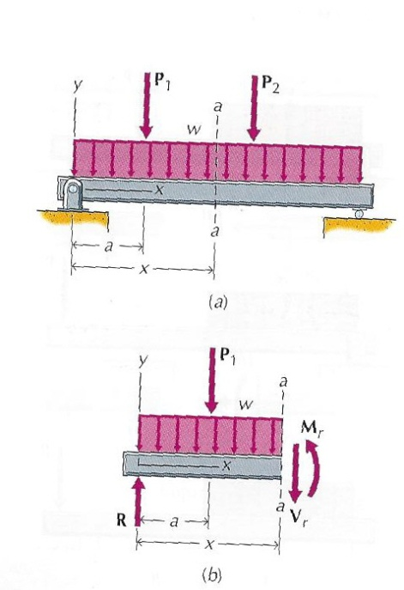
DEFINICION (Y OBTENCION) DEL CORTE Y MOMENTO EN CUALQUIER SECCION TRANSVERSAL DE LA VIGA
Si se conocen las FUERZAS EXTERNAS que mantienen un miembro en equilibrio, se pueden calcular las FUERZAS INTERNAS mediante una análisis directo de EQUILIBRIO.
Considérese la viga representada en la figura, sometida a una carga uniforme w y a dos cargas concentradas P₁ y P_{2.}
a ) Determinamos las Reacciones de
vínculo aplicando las ecuaciones
de equilibrio a todo el DSL
de toda la viga.

Slide 37
DEFINICION (Y OBTENCION) DEL CORTE Y MOMENTO EN CUALQUIER SECCION TRANSVERSAL DE LA VIGA
Sin embargo, se pondrá atención particular en encontrar los valores y las ubicaciones de las solicitaciones máximas.
SÓLO DESPUÉS DE EFECTUAR ESTE CALCULO es que un ingeniero puede seleccionar las DIMENSIONES apropiadas para un miembro con el objeto de resistir esas solicitaciones y/o ELEGIR EL MATERIAL CON QUE SE QUIERE FABRICAR.

Slide 38
DEFINICION (Y OBTENCION) DEL CORTE Y MOMENTO EN CUALQUIER SECCION TRANSVERSAL DE LA VIGA

Slide 39
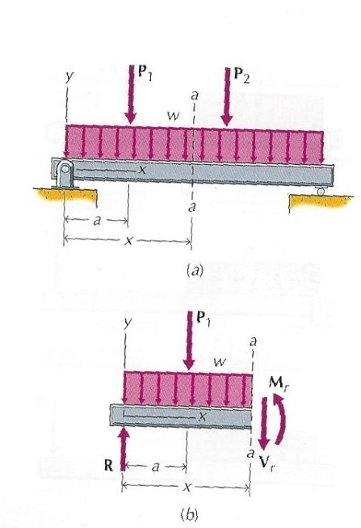
DEFINICION (Y OBTENCION) DEL CORTE Y MOMENTO EN CUALQUIER SECCION TRANSVERSAL DE LA VIGA
La fuerzas interiores de cualquier sección transversal arbitraria de la viga (como la “a-a” ubicada en la fig), e la obtienen haciendo pasar un plano de corte por la sección elegida.
Como la viga entera está en equilibrio, también lo estará cada una de las dos partes seccionadas, bajo la acción de las cargas internas.

Slide 40
DEFINICION (Y OBTENCION) DEL CORTE Y MOMENTO EN CUALQUIER SECCION TRANSVERSAL DE LA VIGA

Slide 41
DEFINICION DE CORTE
Aplicando ahora una de las tres ecuaciones ecuaciones de equilibrio de la Estática al DSL de la porción de la viga de la izquierda, obtenemos:
∑ F_{Y} = 0; R – w . x – P₁ - V_{r} = 0
o bien: R – w . x – P₁ = V_{r ;}
o sea que la ∑ F_{yi} = V_{r}
➲ V_{r} = FUERZA CORTANTE TRANSVERSAL EN
LA SECCION , es la resultante de todas las
fuerzas transversales (componentes verticales)
que se encuentran a la izquierda de la sección
considerada.

Slide 42
DEFINICION DE MOMENTO
Aplicando ahora la segunda ecuación de equilibrio ∑ M_{A} = 0 al mismo DSL, cortado a la izquierda de la sección “a-a”, obtenemos:
∑ M_{A} = 0 = R . x - w . x² - P_{1 .} ( x - a) – M_{r} =0 ; o bien
2
∑ M_{A} = 0 = R . x - w . x² - P_{1 .} ( x - a) = M_{r}
2
Donde Mr es la resultante de los momentos
estáticos de todas las fuerzas ubicadas a la
izquierda de la sección considerada,
con respecto a un eje que pase por
ese plano transversal.

Slide 43
DEFINICION DE MOMENTO
A ese momento Mr se lo denomina Momento flector o simplemente momento en la sección.
Las variaciones de Q y de M, a lo largo dela viga, se pueden expresar mediante ecuaciones o representarse gráficamente por medio de Diagramas de Fuerza Cortante y de Momento Flector

Slide 44
Convención de Signos
Resulta necesario adoptar convenciones de signos para las cargas aplicadas, fuerzas cortantes y momentos flexionantes. Se utilizarán las convenciones que se muestran en la fig., en donde se supone que son POSITIVAS :
FUERZAS EXTERNAS que están dirigidas hacia arriba; PARES EXTERNOS que están dirigidos en el sentido del reloj.
FUERZAS CORTANTES que tiene den a girar un elemento de una viga en sentido de las manecillas del reloj.
MOMENTOS FLEXIONANTES que tienden a flexionar un elemento de una viga cóncavo hacia arriba (la viga “sonríe”):

Slide 45
Convención de Signos

Slide 46
Diagramas de Corte, Momento y Normal
Cuando las ecuaciones de CORTE y MOMENTO y NORMAL, se grafican a escala, lo resultados se denominan “Diagramas de solicitaciones”.
Después que se han graficado éstos, la fuerza Cortante Máxima, Momento flector máximo o Fuerza Normal máxima, suelen determinarse por inspección o por un cálculo simple, como ya hemos visto.

Slide 47
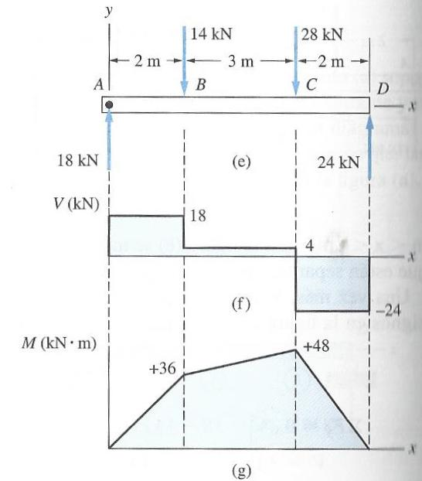
Diagramas de Corte, Momento y Normal

Slide 48
Diagramas de Corte, Momento y Normal

